Slide 1

№1 Алматы қазақ мемлекеттік гуманитарлық-педагогтік колледжі
Колледжшілік «Кәсіби кітаптар білімпазы» тақырыбындағы пәндік олимпиада

Slide 2
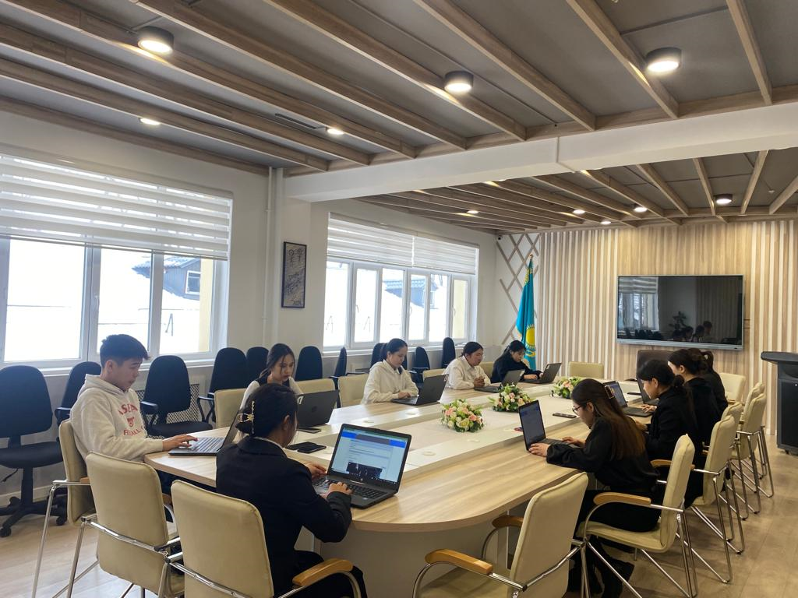
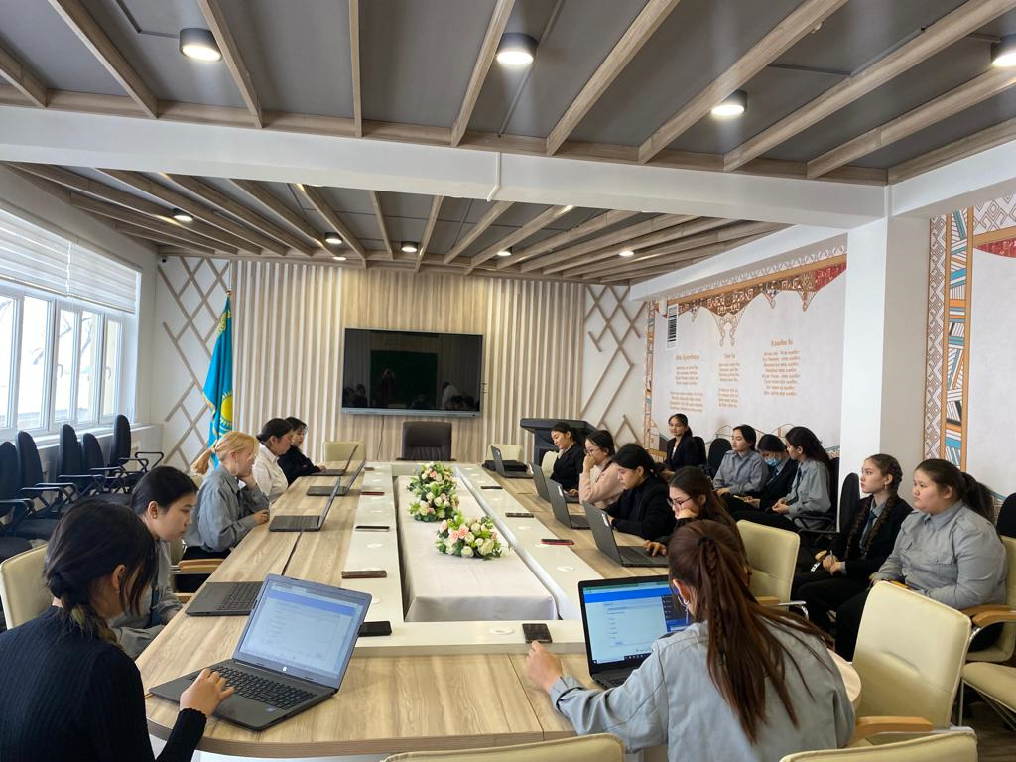
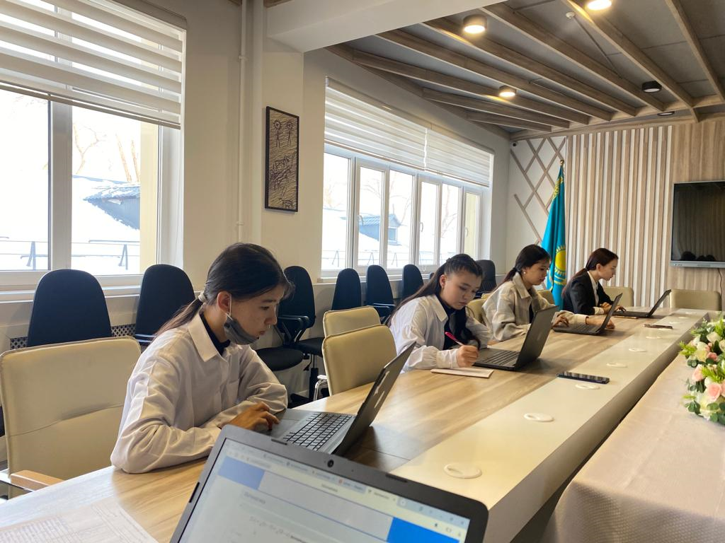
Колледжшілік пәндік олимпиададан көріністер

Slide 3
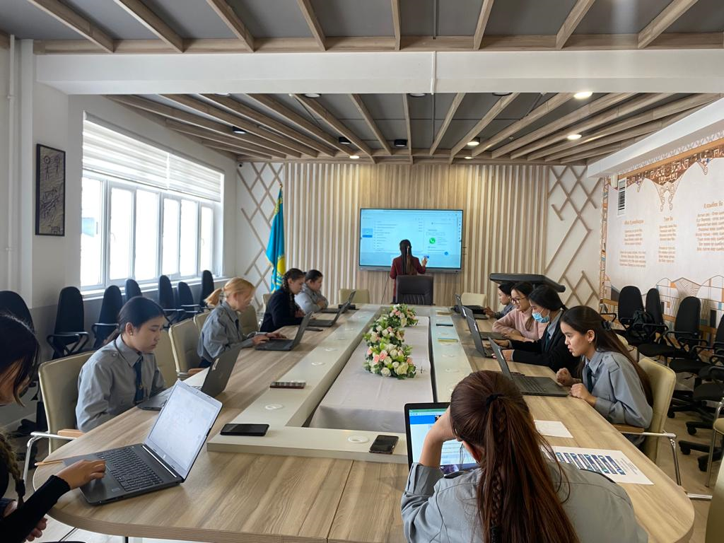
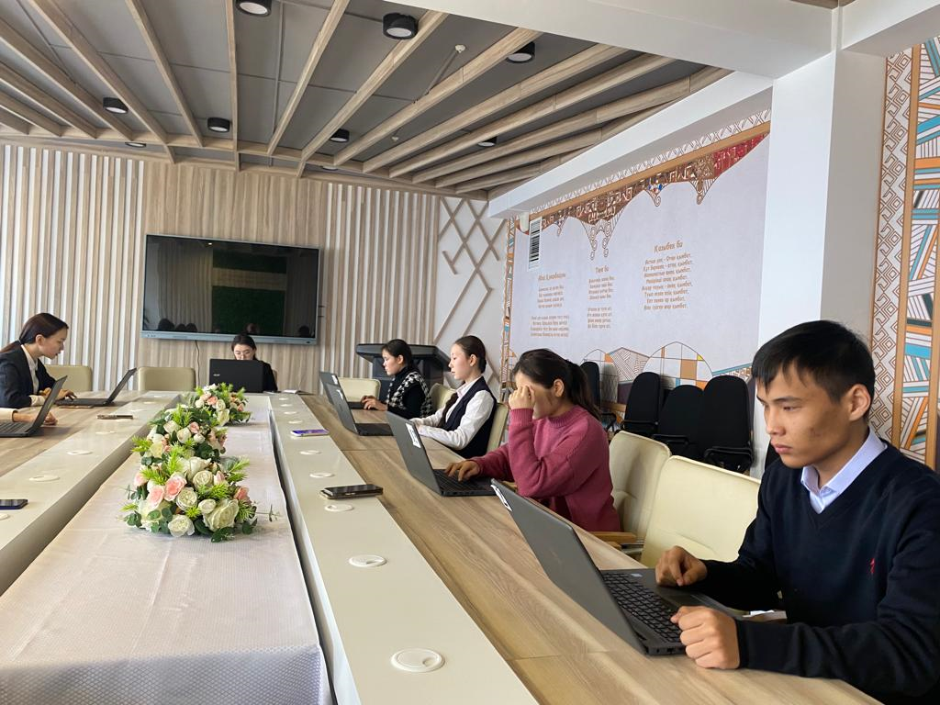
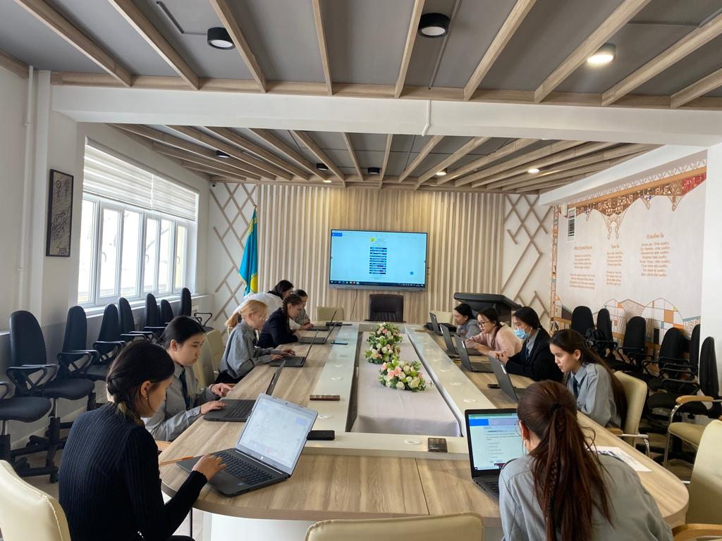
Колледжшілік пәндік олимпиададан көріністер

Slide 4
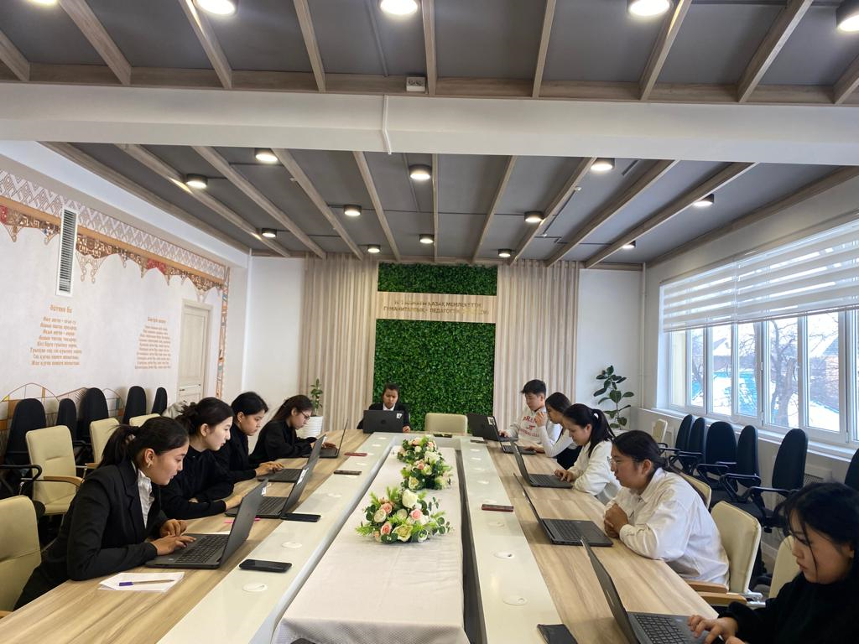
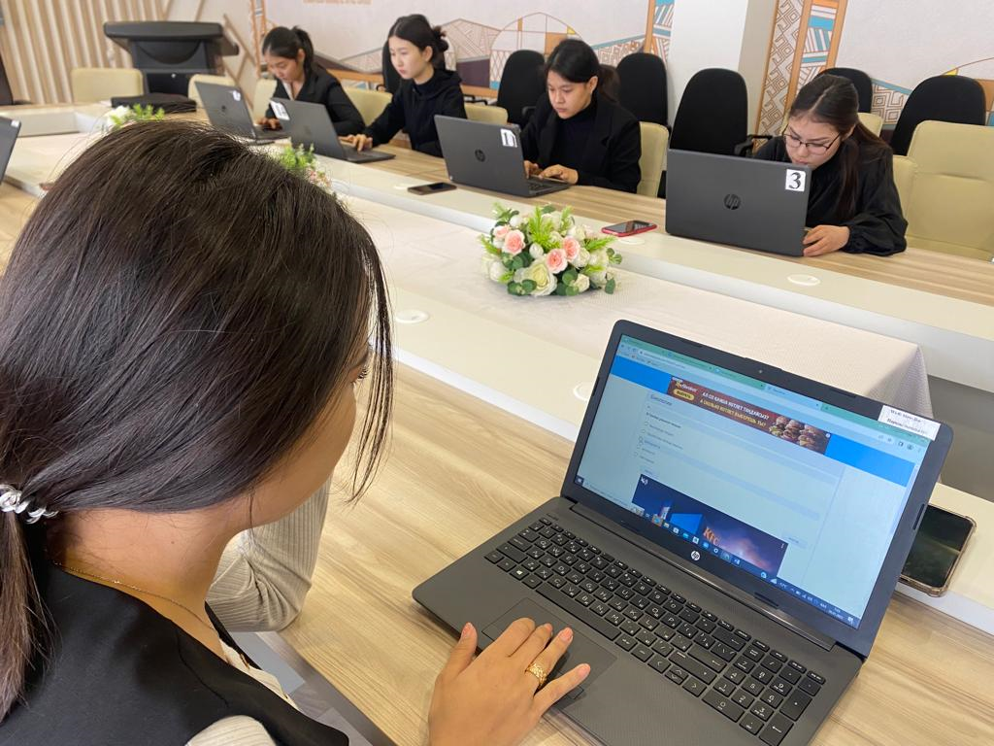
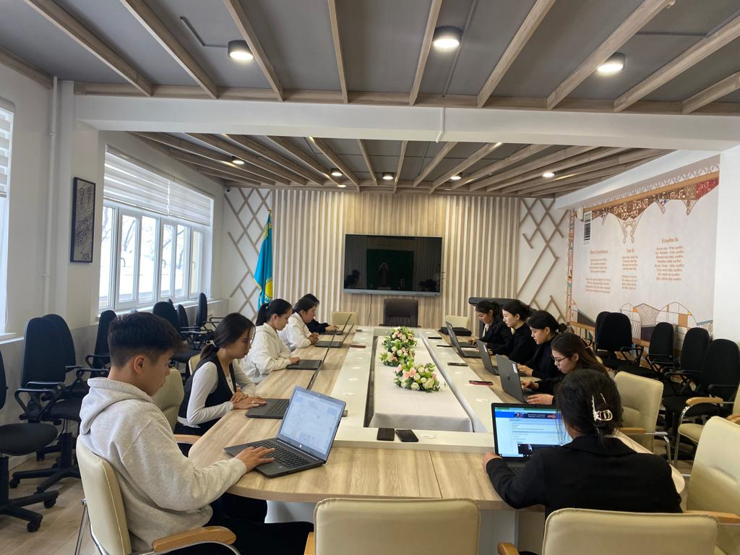
Колледжшілік пәндік олимпиададан көріністер

Slide 5
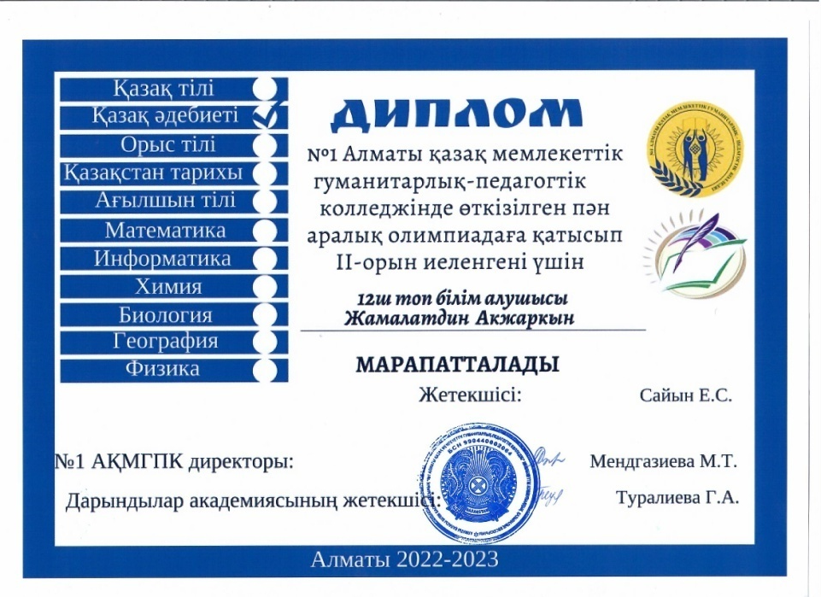
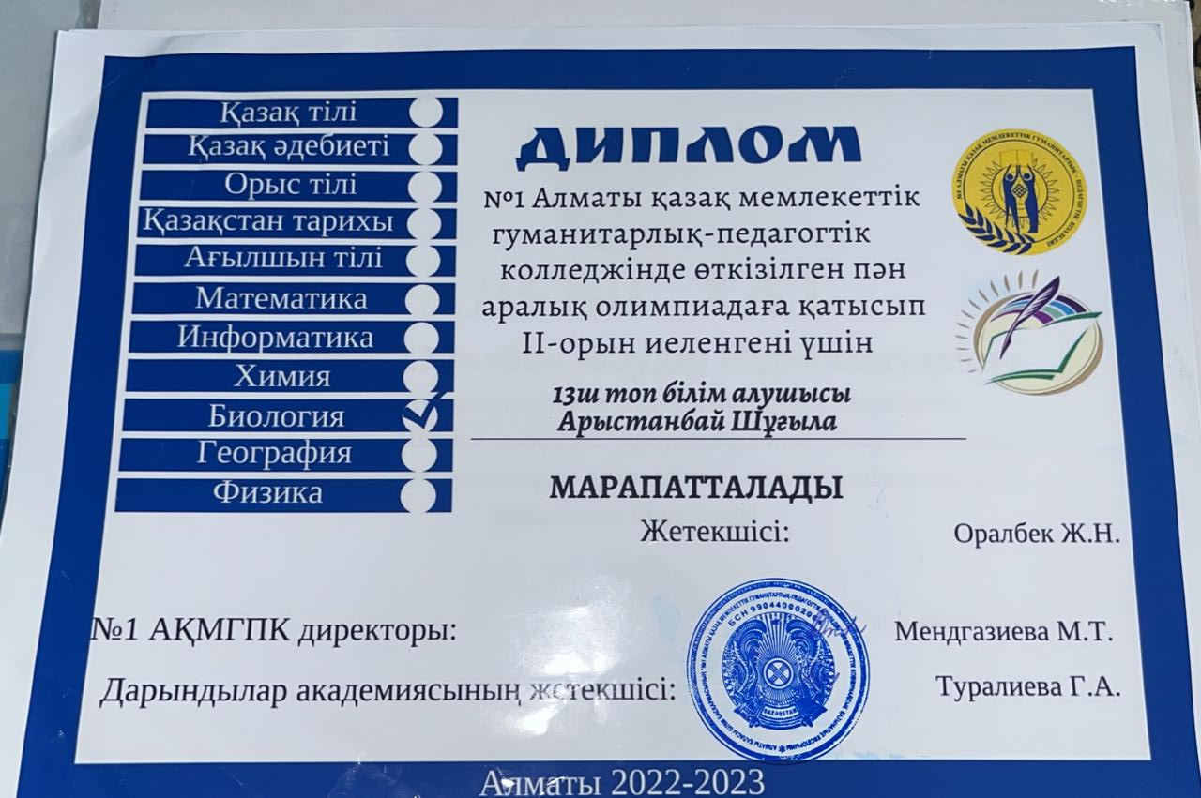


Колледжшілік пәндік олимпиада байқауының нәтижесі

